Slide 1


Муниципальное автономное дошкольное общеобразовательное учреждение «Детский сад №30 «Голубок»
Патриотическое воспитание детей дошкольного возраста в условиях ДОУ
Осинниковский городской округ

Slide 2

Дошкольное детство – важный период формирования первых чувств патриотизма.
Патриотизм – это любовь к Родине, преданность своему Отечеству и представляет собой значимую часть сознания, проявляющуюся в отношении к своему народу, истории, культуре, государству.

Slide 3
Патриотическое воспитание – взаимодействие взрослого и детей в совместной деятельности и общении, которое направлено на раскрытие и формирование в ребенке общечеловеческих нравственных качеств личности, приобщение к истокам национальной и региональной культуры, природе родного края, воспитание эмоционально-действенного отношения, чувства сопричастности, привязанности к окружающим.

Slide 4
Цель воспитания патриотизма у детей среднего дошкольного возраста - формирование у них потребности совершать добрые дела и поступки, чувство сопричастности к окружающему и развитие таких качеств, как сострадание, сочувствие, находчивость, любознательность.

Slide 5
Задачи патриотического воспитания детей среднего дошкольного возраста включают:
формирование духовно-нравственного отношения и чувства сопричастности к родному дому семье, детскому саду, городу, селу;
формирование духовно-нравственного отношения и чувства сопричастности к культурному наследию своего народа;
формирование духовно-нравственного отношения к природе родного края и чувства сопричастности к ней;
воспитание любви, уважения к своей нации, понимания своих национальных особенностей, чувства собственного достоинства, как представителя своего народа, и уважительного отношения к представителям других национальностей (сверстникам и их родителям, соседям и другим людям).

Slide 6
Содержание патриотического воспитания детей среднего дошкольного возраста раскрывается следующим образом:
приобщение детей к культурному наследию, праздникам, традициям, народно-прикладному искусству, устному народному творчеству, музыкальному фольклору, народным играм;
знакомство с семьёй, историей, членами семьи, родственниками, предками, родословной, семейными традициями; с детским садом его ребятами, взрослыми, играми, игрушками, традициями; с городом, селом, его историей, гербом, традициями, выдающимися горожанами, селянами прошлого и настоящего времени, достопримечательностями;
проведение целевых наблюдений за состоянием объектов в разные сезоны года, организация сезонного земледельческого труда в природе посев цветов, овощей, посадка кустов, деревьев и другое;
организация творческой продуктивной, игровой деятельности детей, в которой ребенок проявляет сочувствие, заботу о человеке, растениях, животных в разные сезоны года.

Slide 7
Работа по патриотическому воспитанию проводится с применением разнообразных форм и методов:
Целевые прогулки
Беседы
Личный пример
Праздники, утренники
Игры-занятия и т.д.

Slide 8
Особую значимость при решении задач патриотического воспитания имеет тесный контакт с семьей воспитанника. Родители оказывают большую помощь, активно участвуют в жизни детского сада, проявляя выдумку, фантазию, энтузиазм.
С их участием проводятся: выставки рисунков, поделок, утренники.

Slide 9
Патриотическое воспитание осуществляется во всех направлениях работы с детьми: в ознакомлении с окружающим и с художественной литературой, развития речи, музыке, изобразительном искусстве.

Slide 10
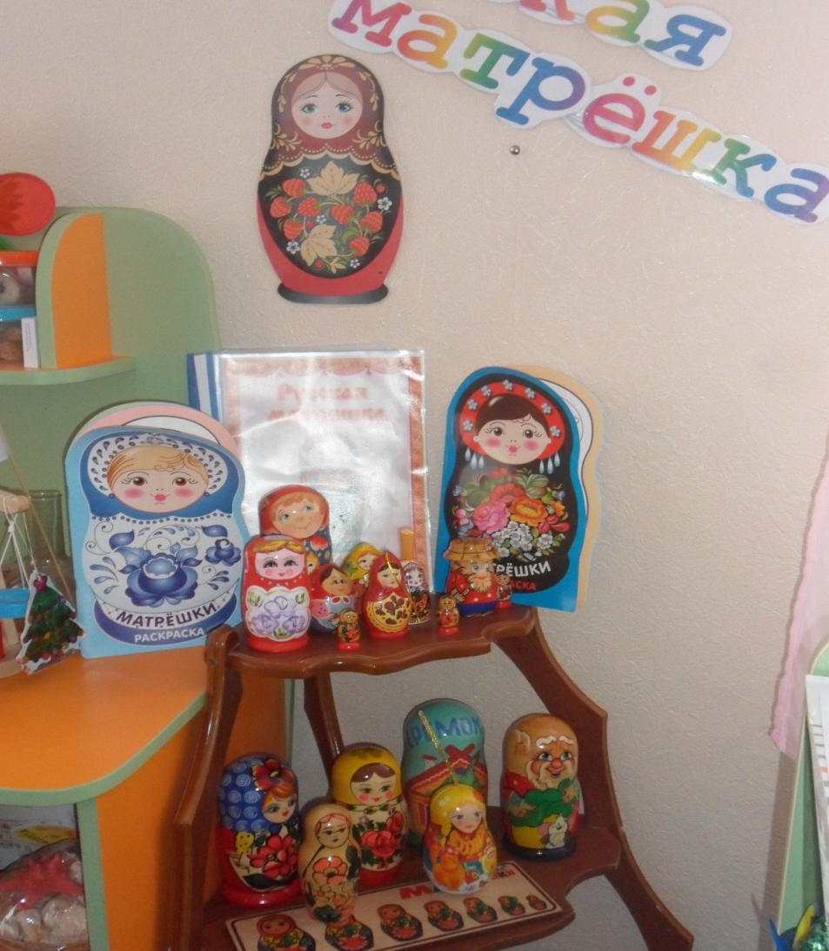
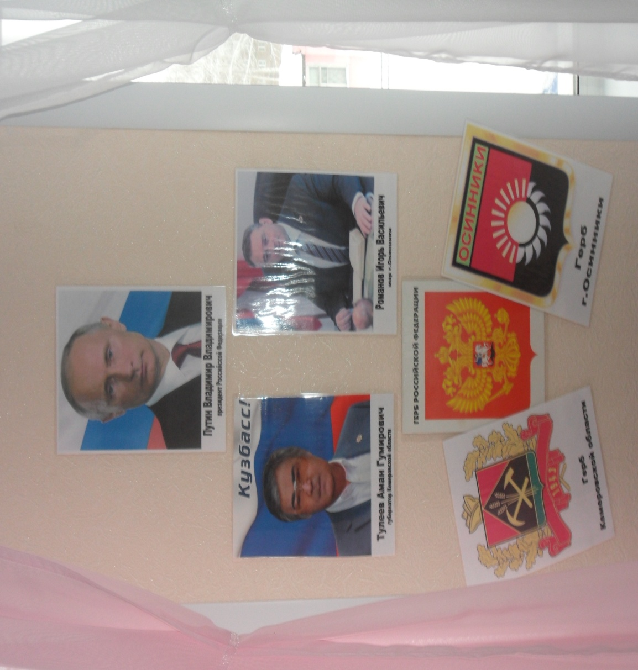
Уголок патриотического воспитания

Slide 11
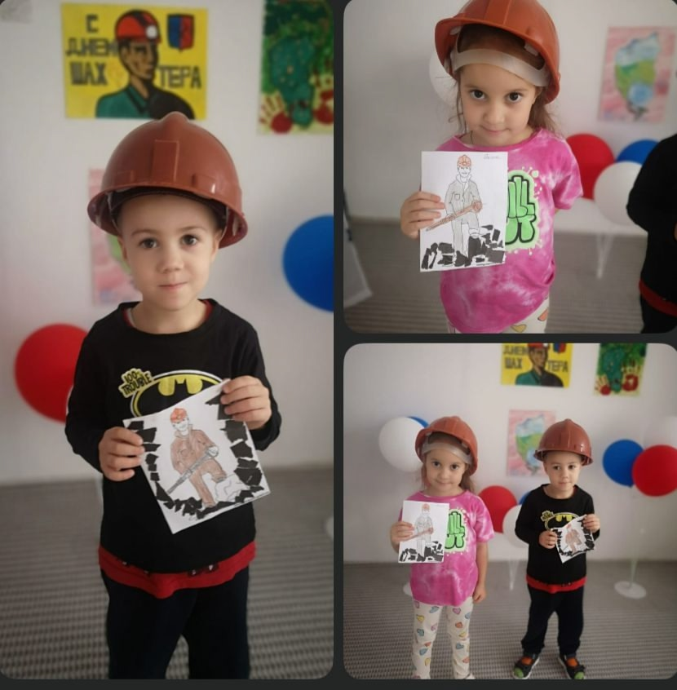
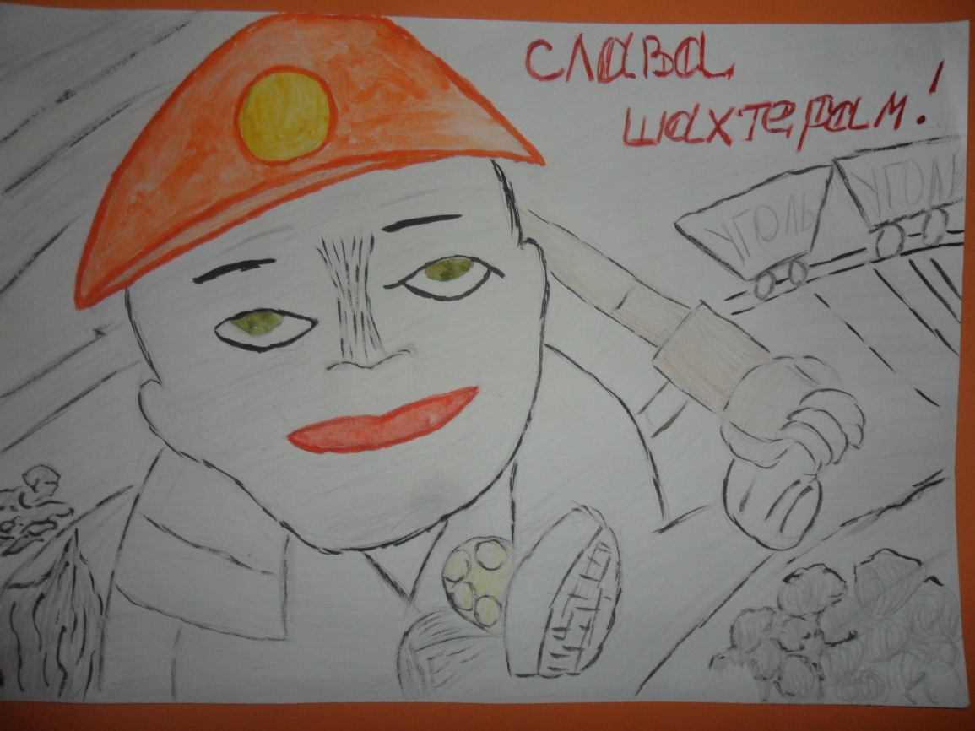
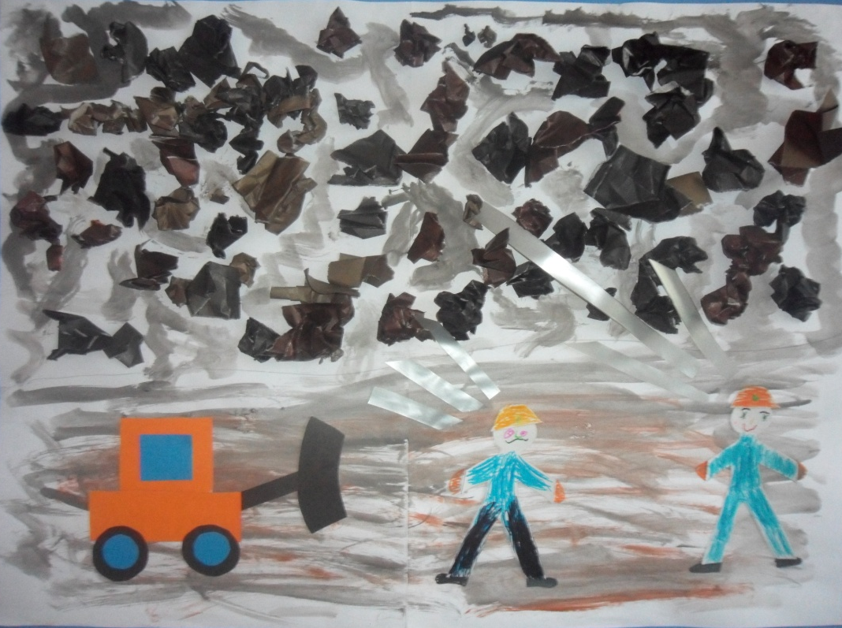
День шахтера

Slide 12
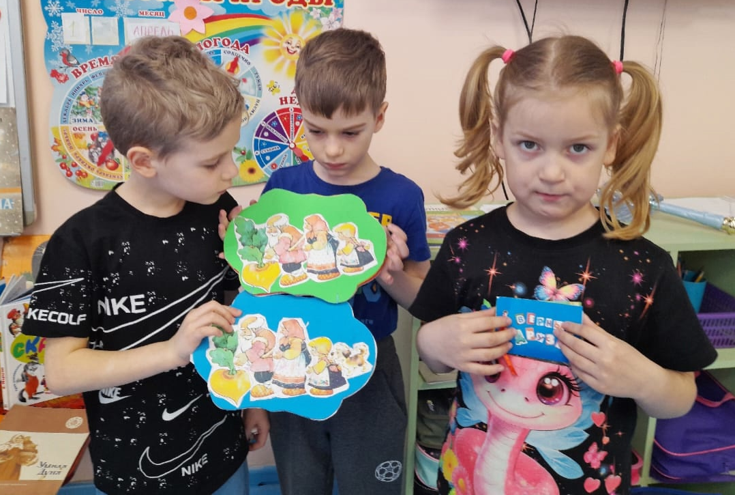
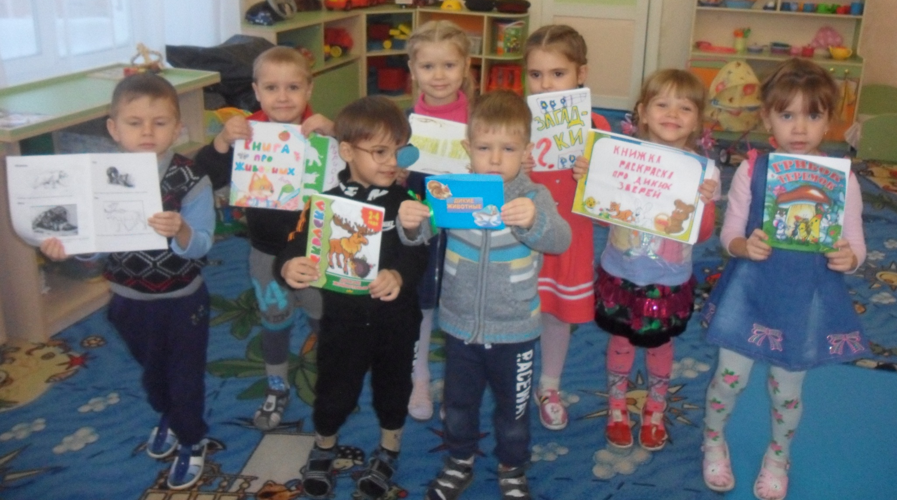
Приобщение детей к русскому народному творчеству
Изготовление
книжек-малышек

Slide 13
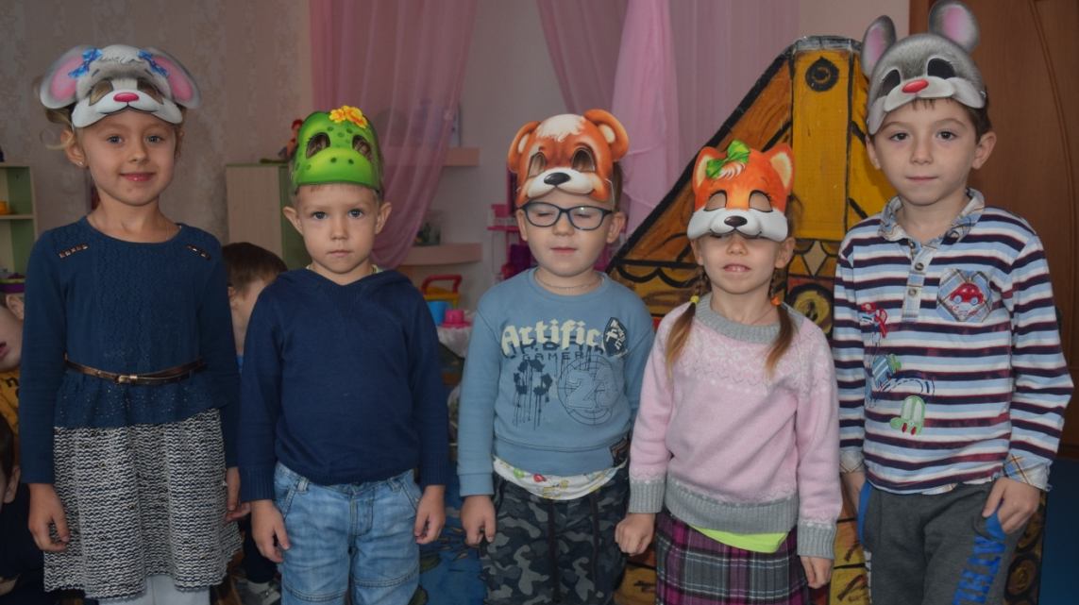
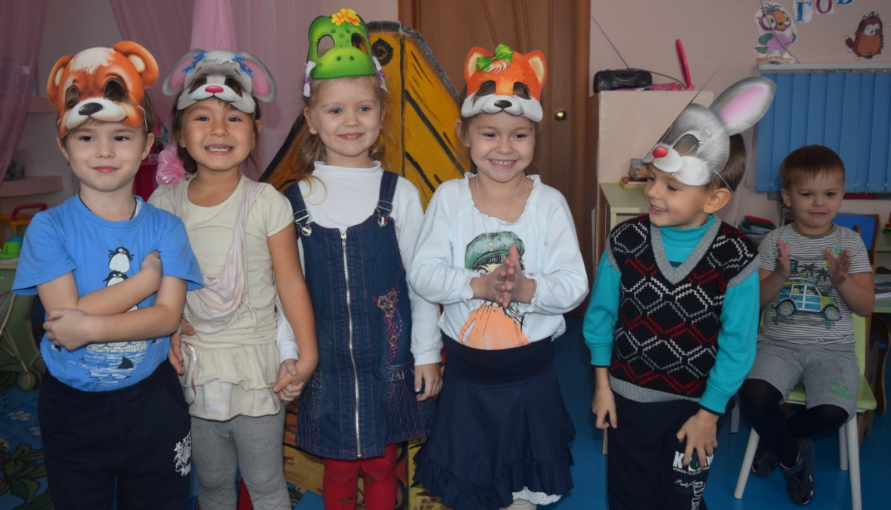
Приобщение детей к русскому народному творчеству
Исценировка сказки
«Теремок»

Slide 14
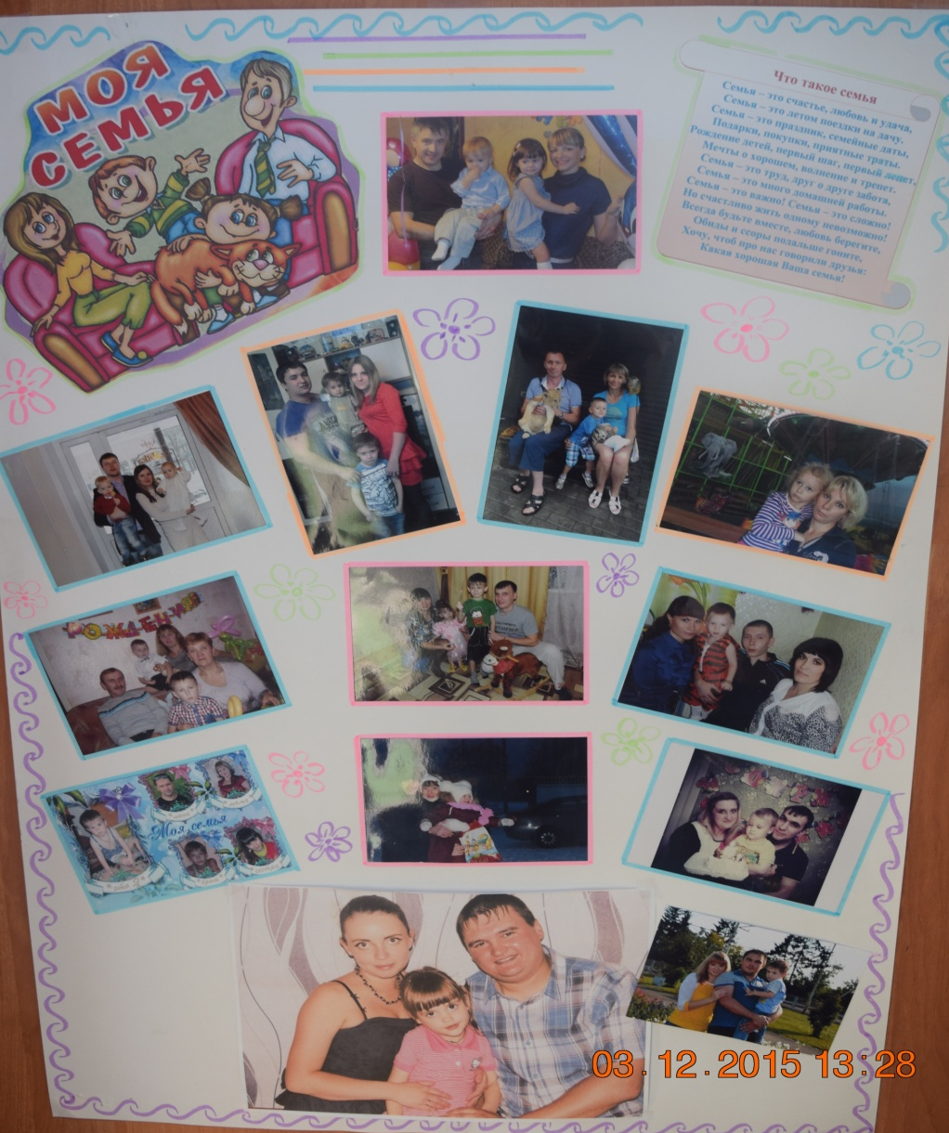
Фотовыставка «Моя семья»

Slide 15
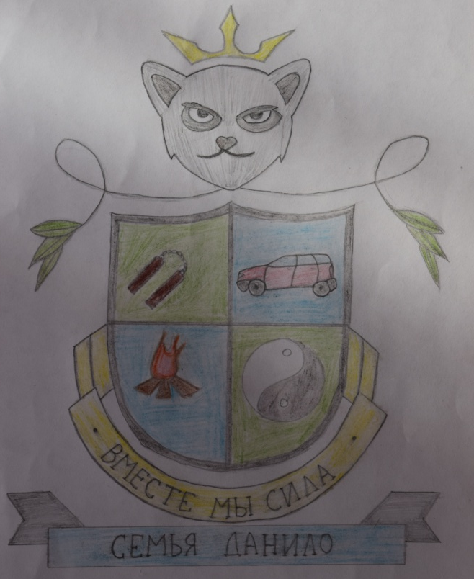
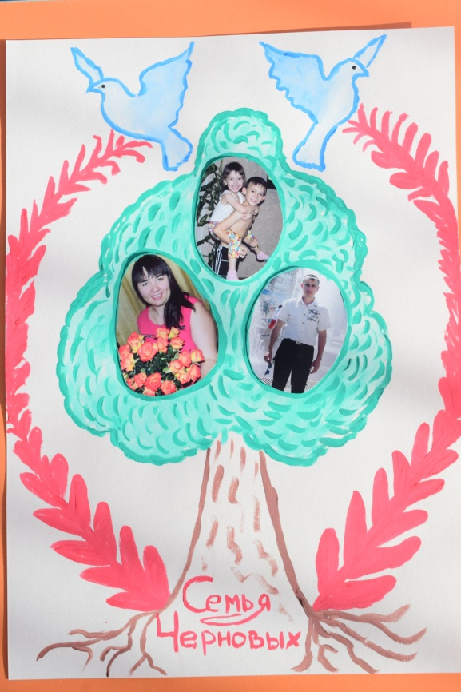
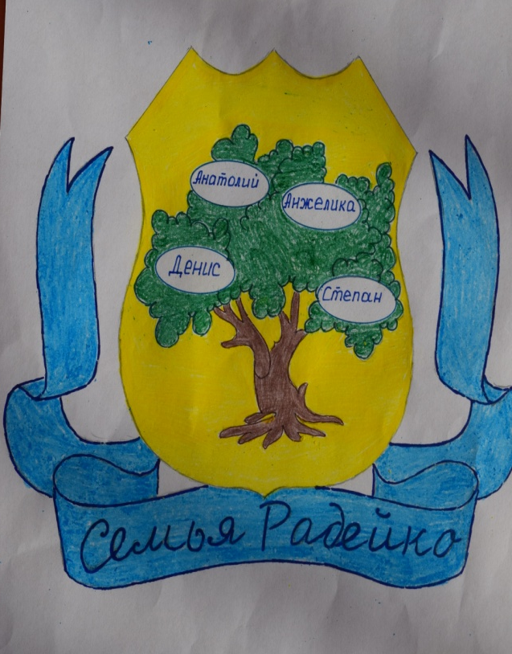
Герб моей семьи

Slide 16
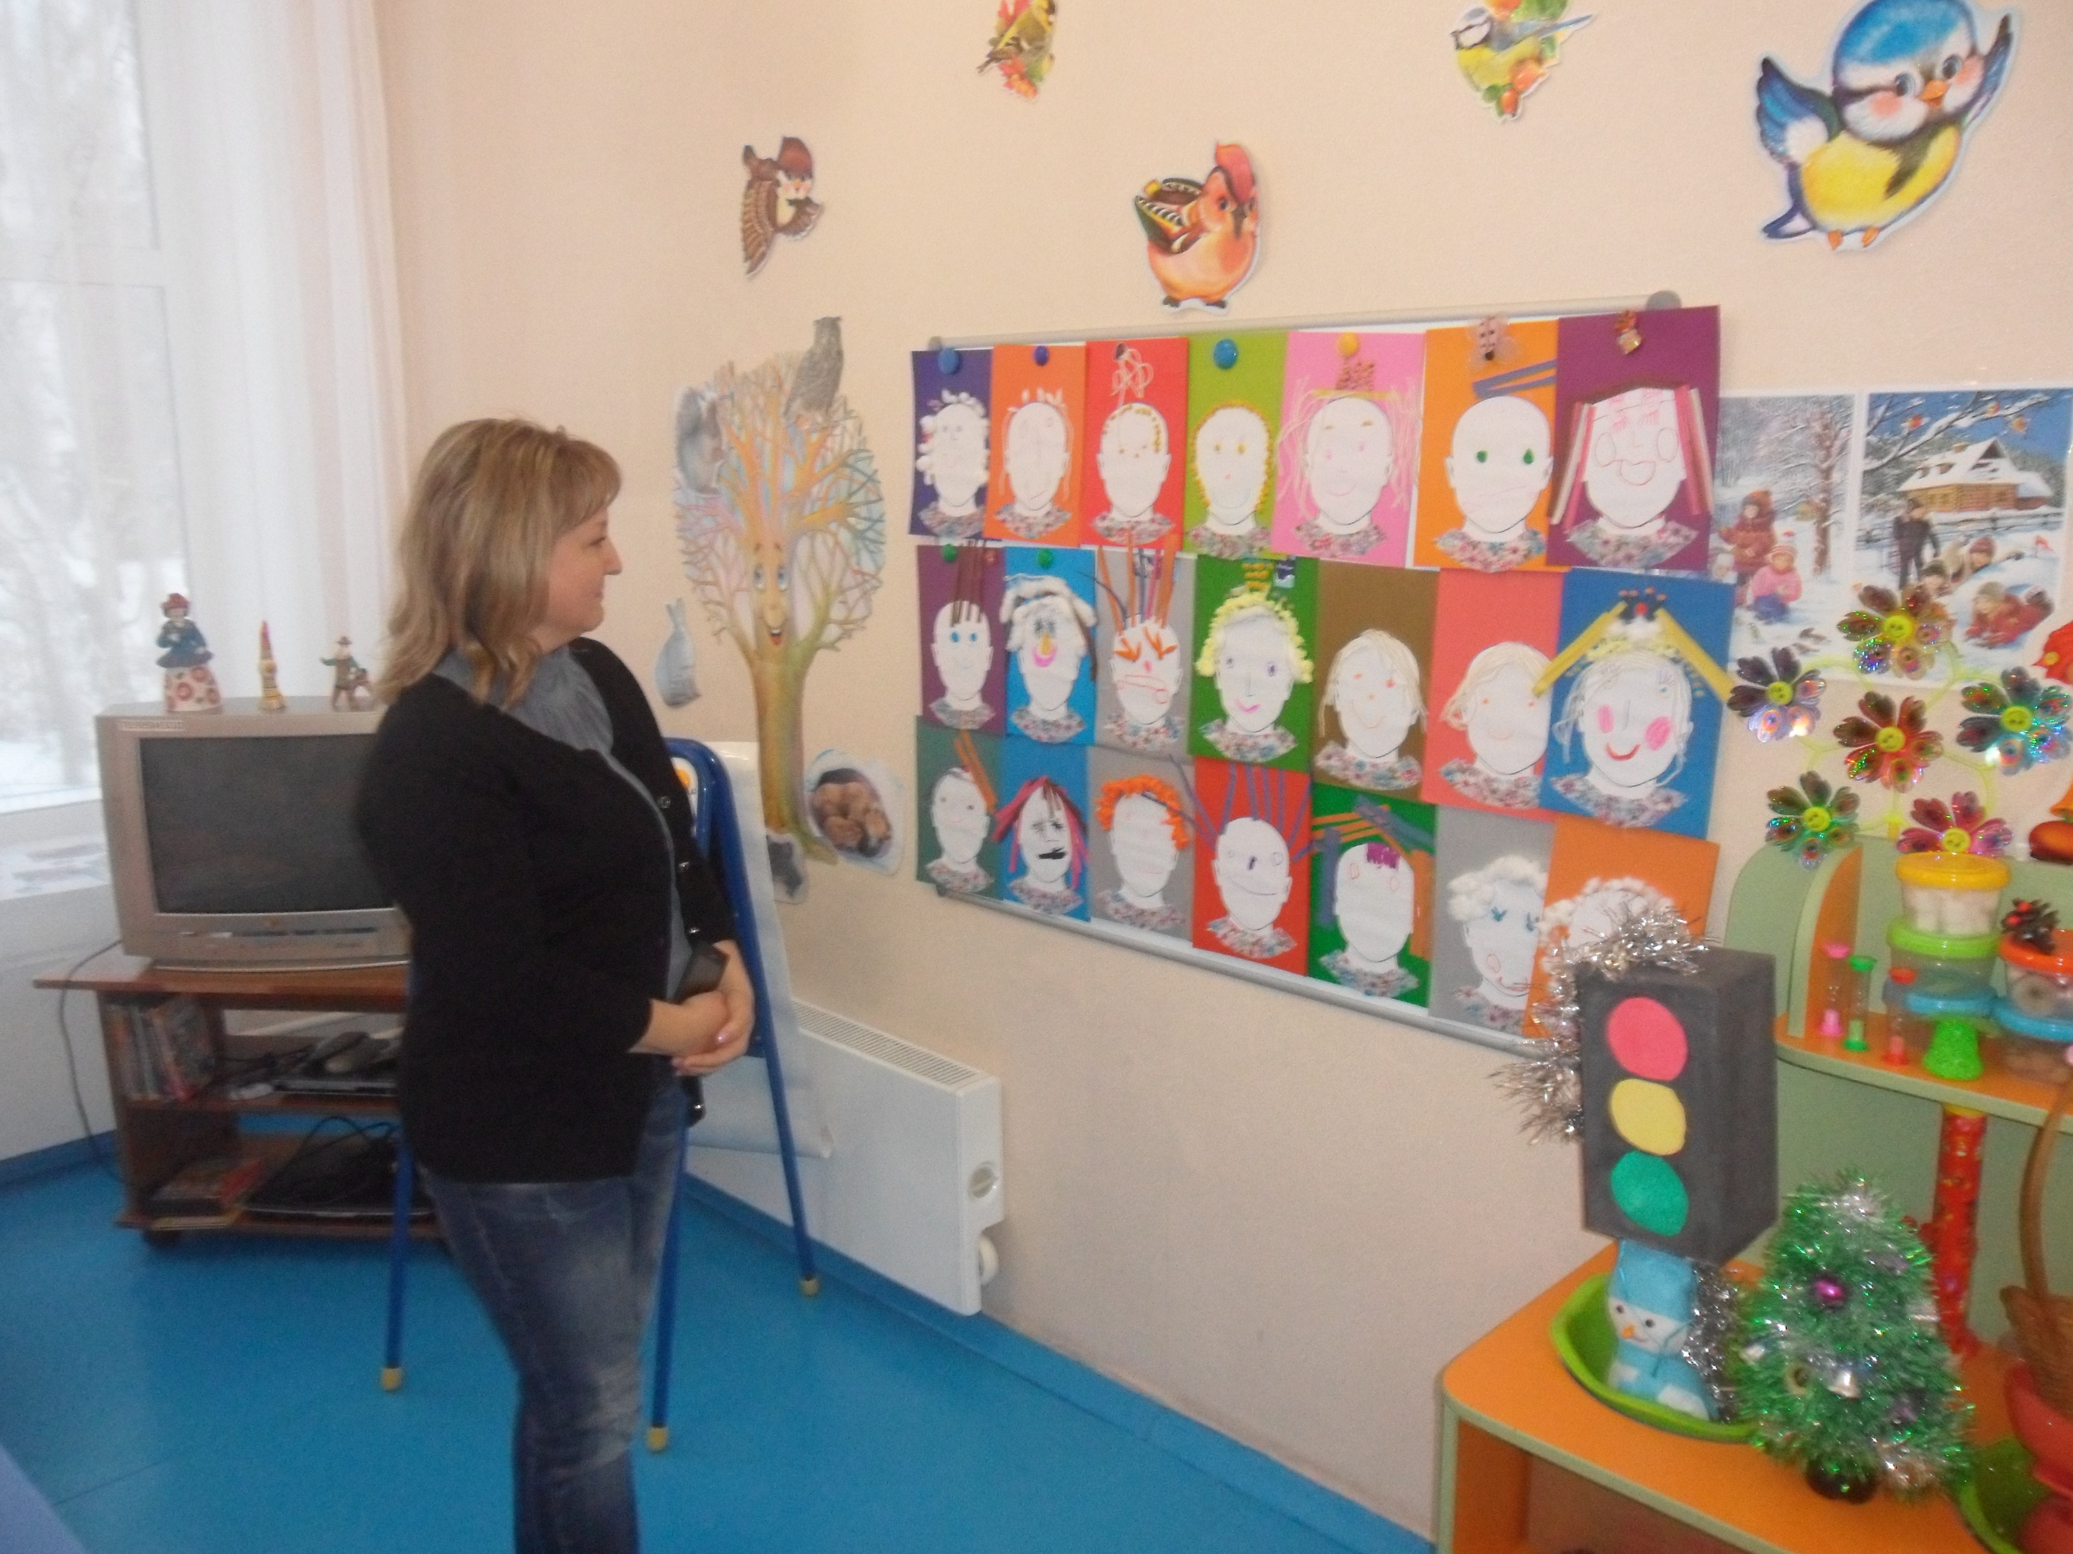
Выставка работ ко Дню матери

Slide 17
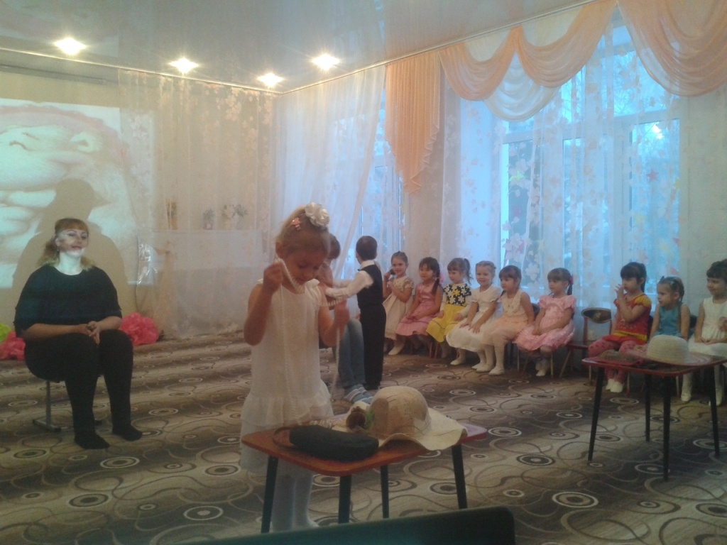
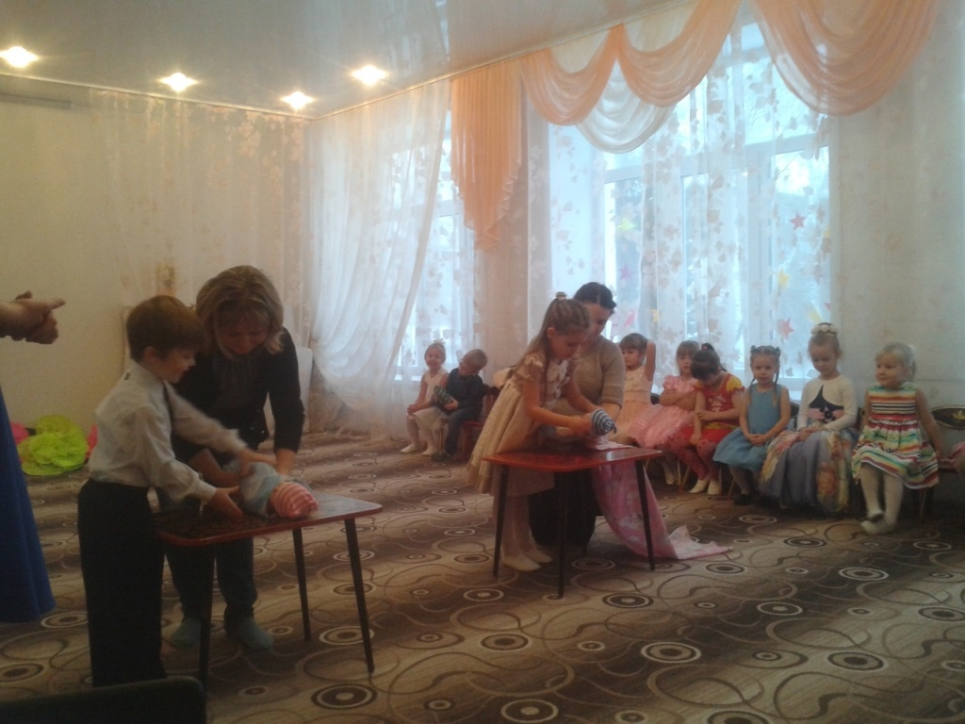
Утренник ко Дню матери

Slide 18
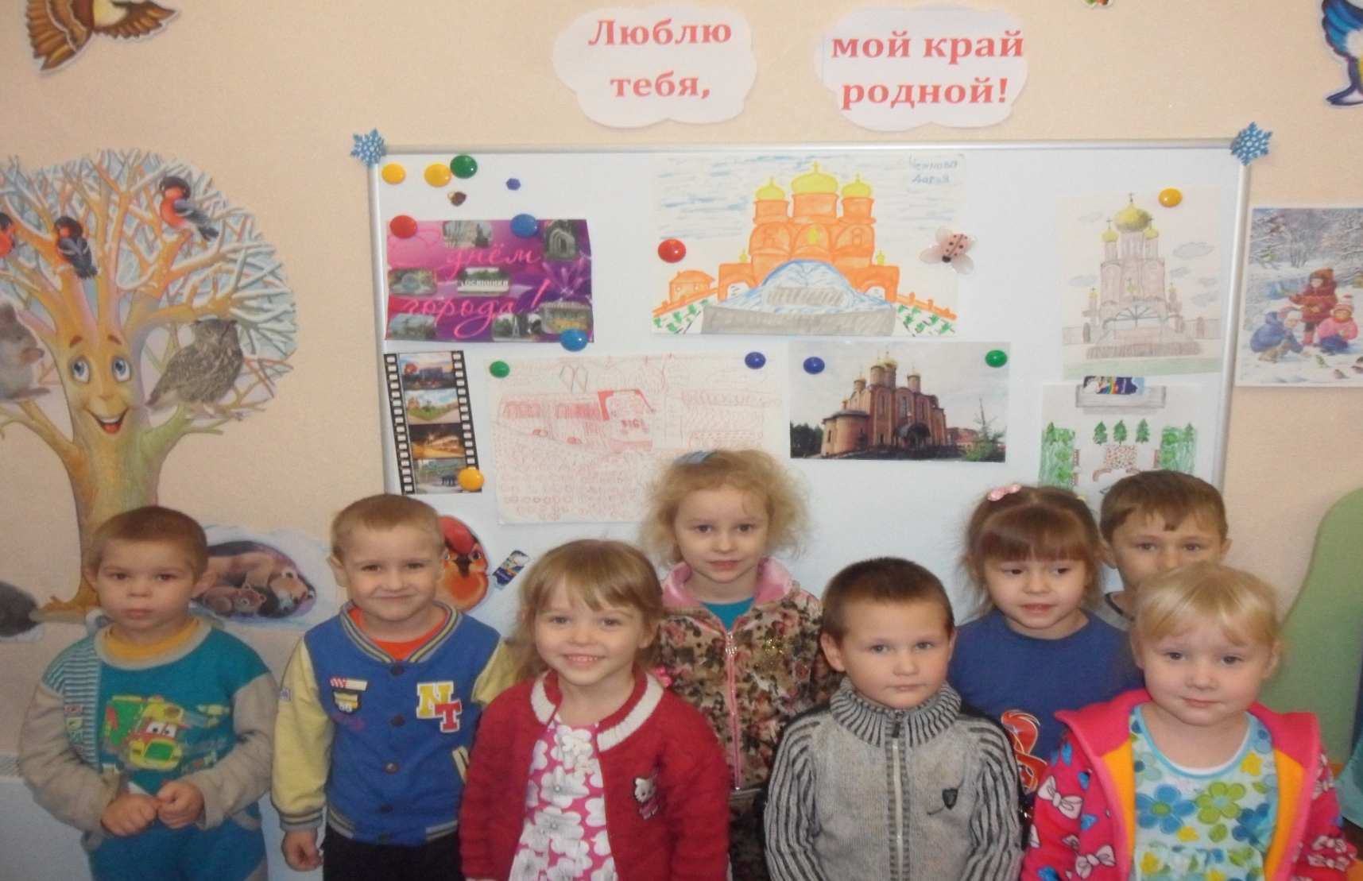
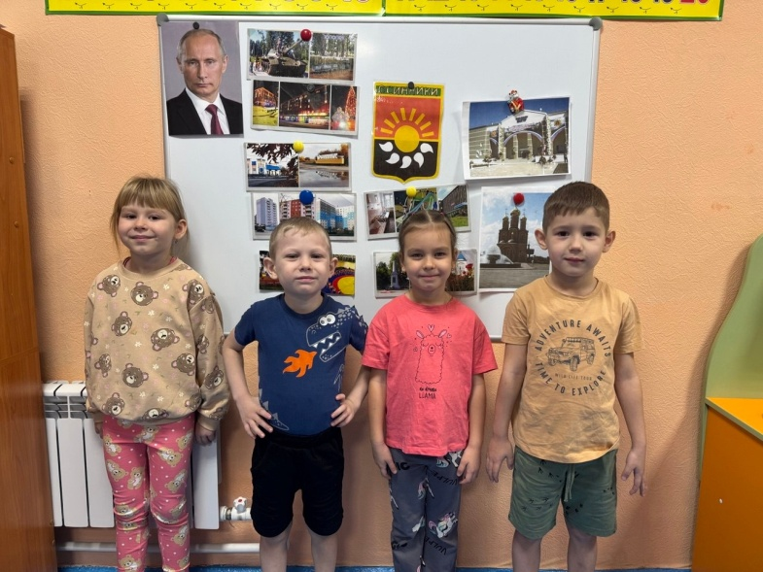
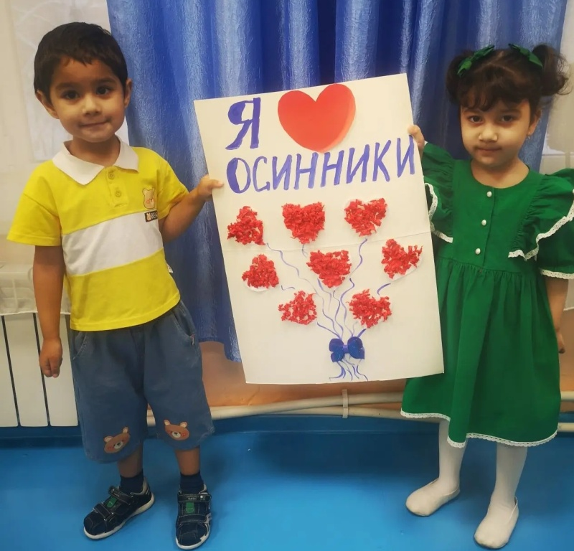
Выставка ко Дню города

Slide 19
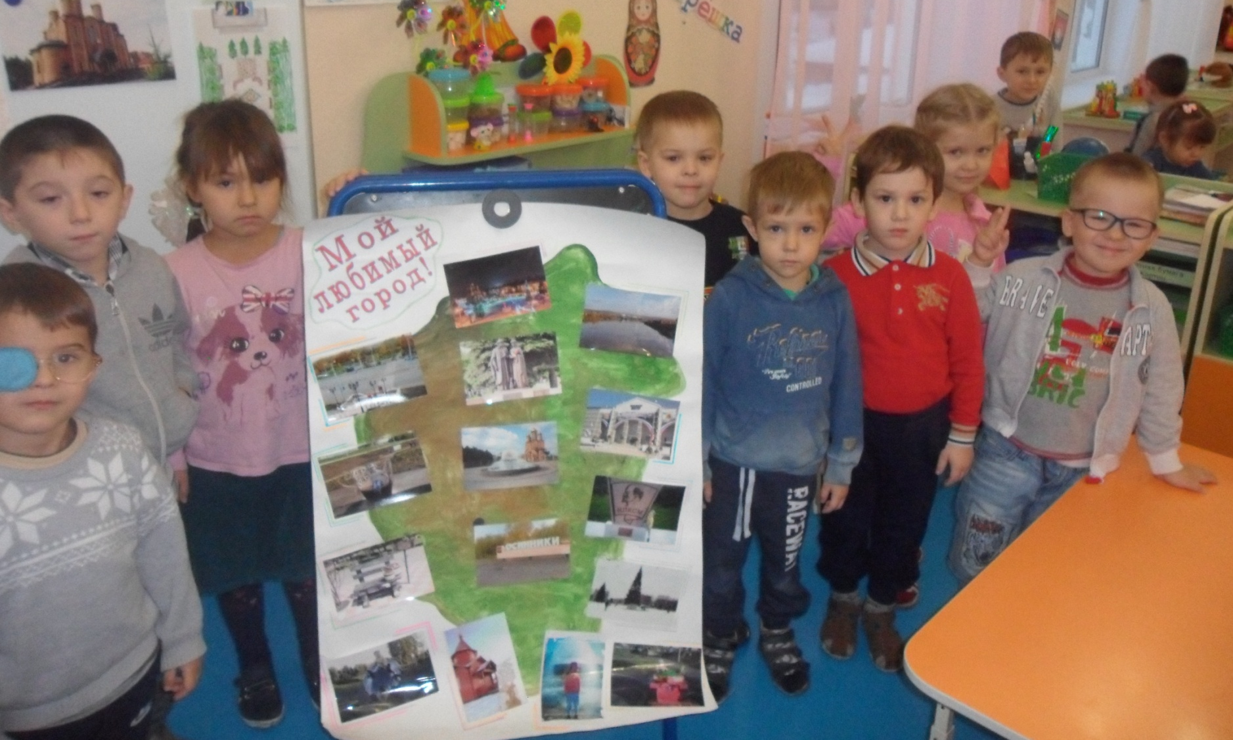
Выставка ко Дню города

Slide 20
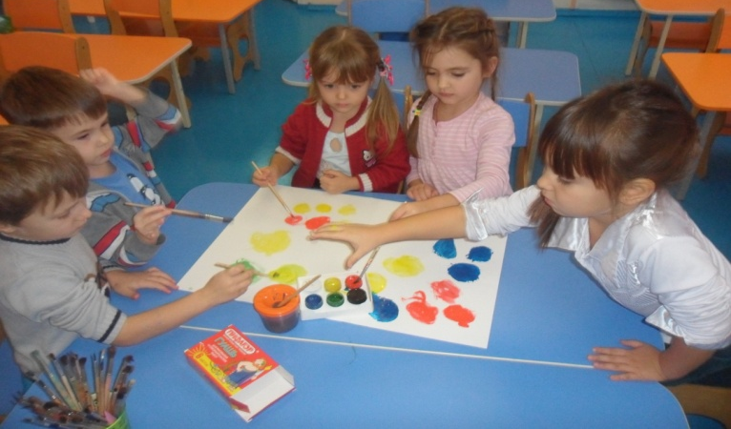
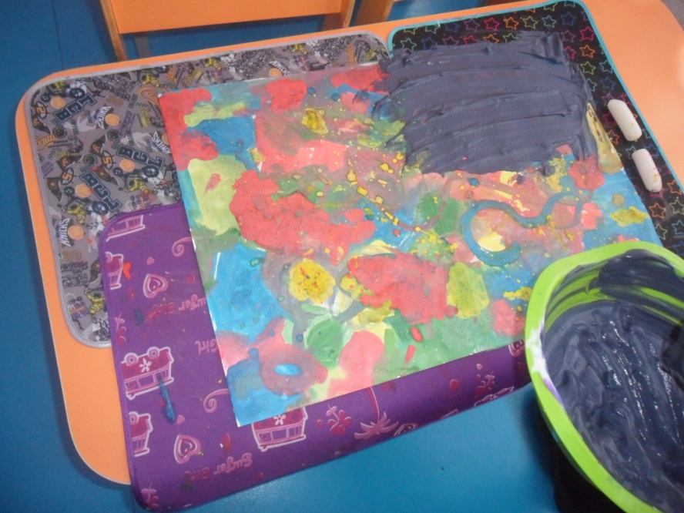
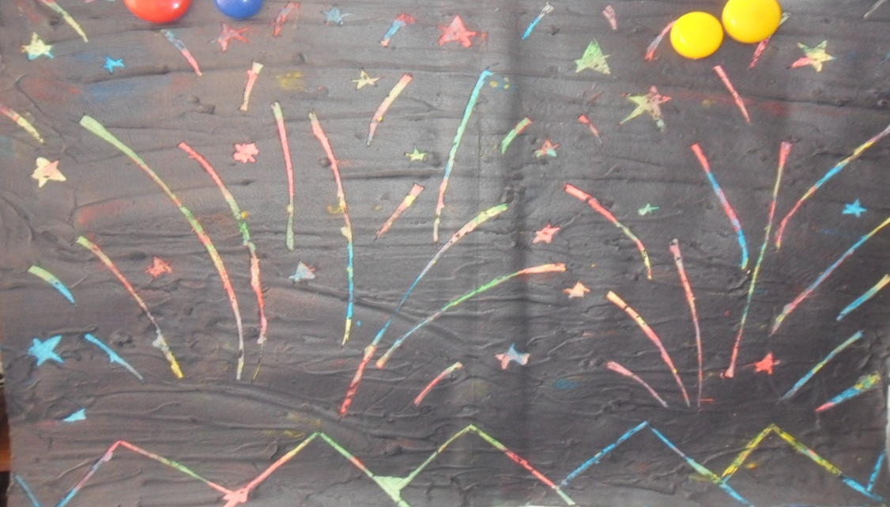
Изготовление фейерверка ко Дню города

Slide 21
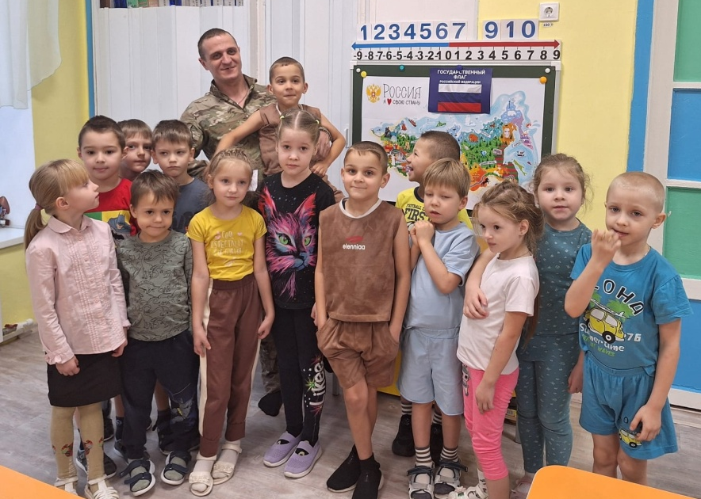
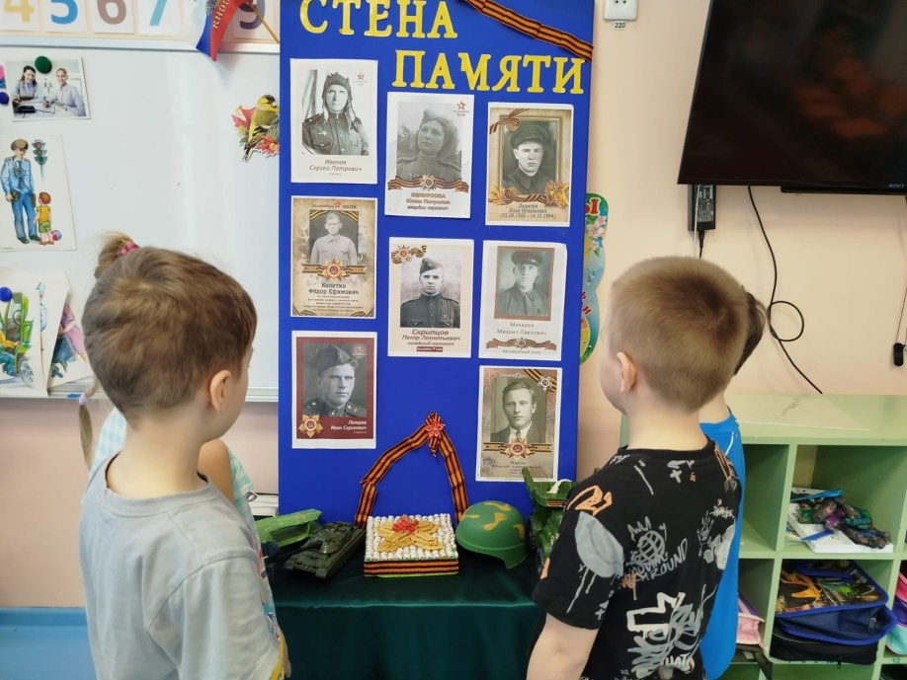
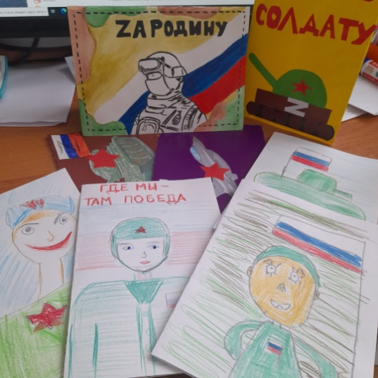
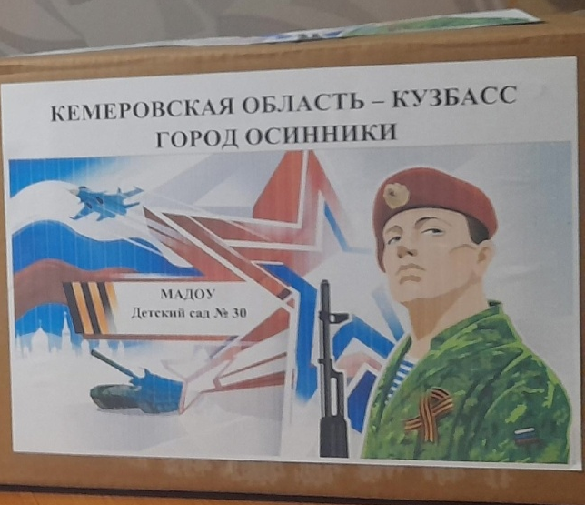
Уроки мужества и патриотические акции

Slide 22
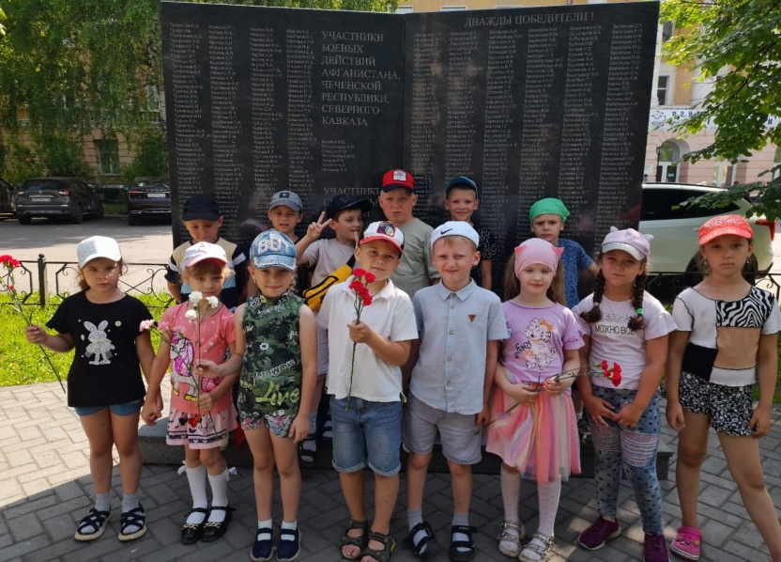
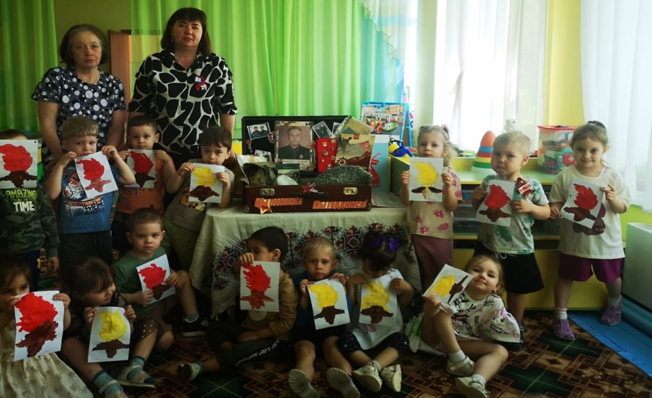
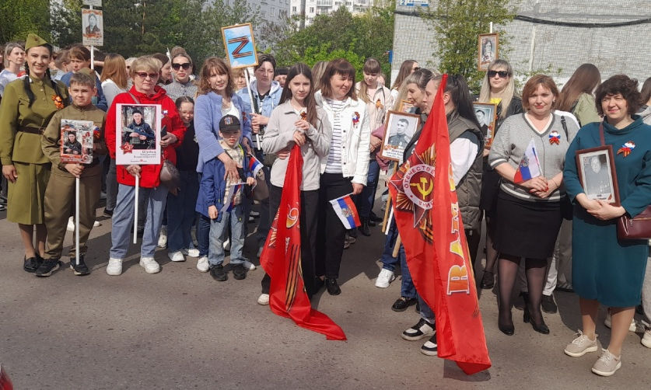
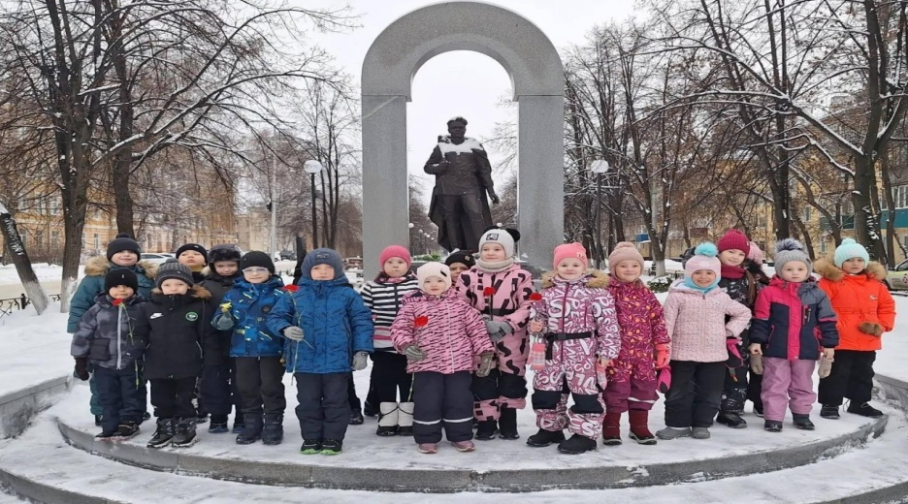
Мероприятия к Дню Победы

Slide 23
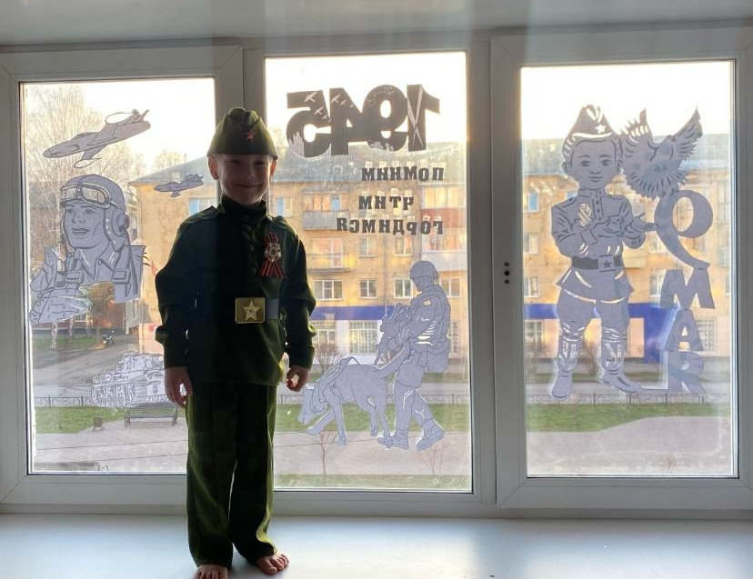
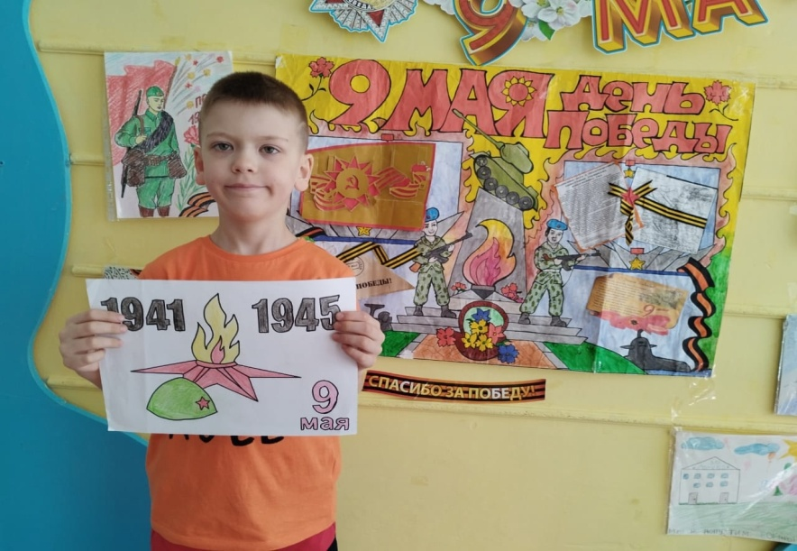
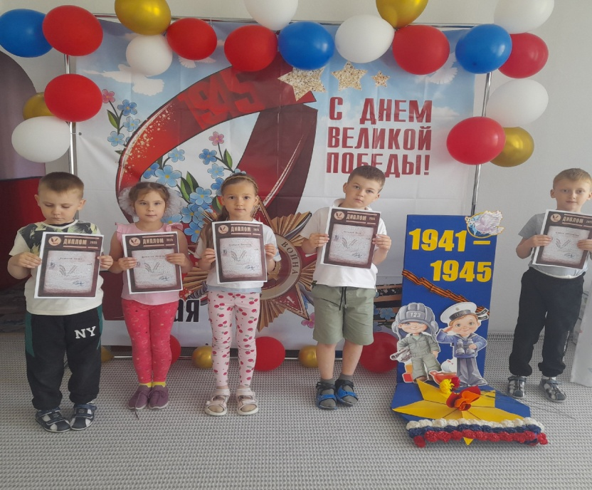
Участие в акциях ко Дню Победы
«Окна Победы», «Рисуем Победу»

Slide 24
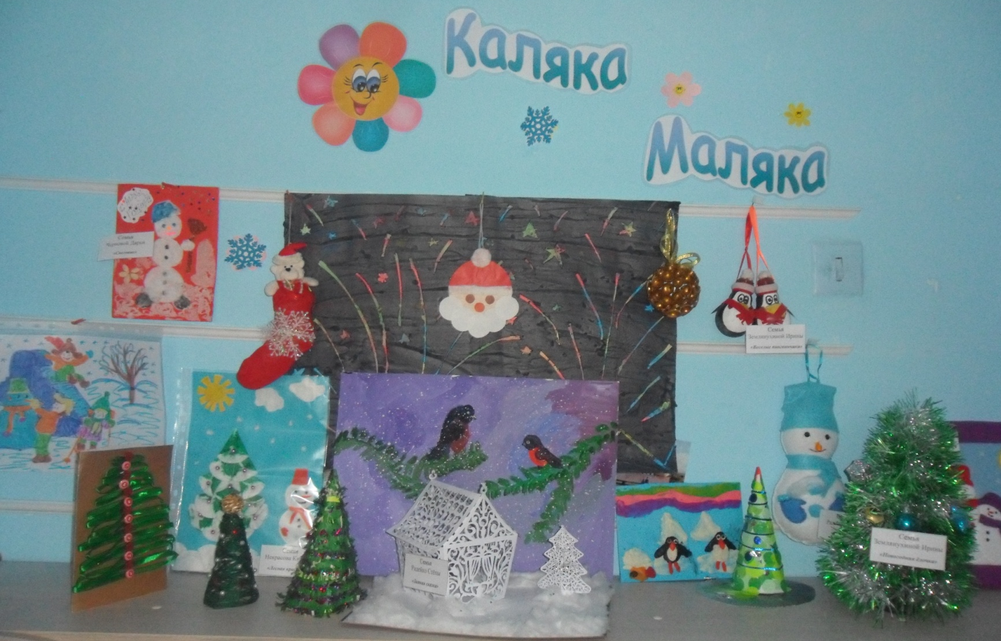
Поделки к Новому году

Slide 25
Дальнейшая работа
В рамках Года народов России патриотическое воспитание будет продолжается через знакомство с традициями, культурой и историей народов, проживающих на территории страны, что способствует укреплению дружбы, взаимного уважения и формированию гордости за многонациональное наследие России.

Slide 26

Спасибо за внимание

